Slide 1
Место ДШИ в культурной среде малого города на примере работы Детской художественной школы Новоуральска с сообществом городских художников
Лазаренко Вера Вадимовна
Директор Детской художественной школы Новоуральска, искусствовед, Председатель Совета директоров ДХШ и художественных отделений ДШИ Свердловской области, член Международного союза педагогов-художников.

Slide 2

художественно-просветительский проект в области культуры и искусства

Slide 3
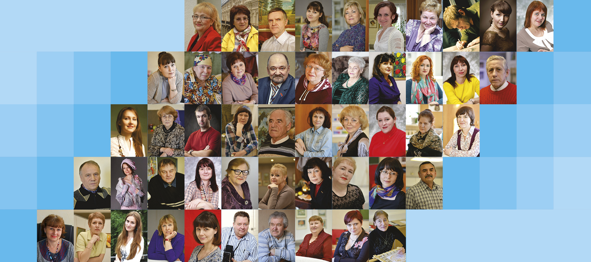
За двенадцать лет более 200 самодеятельных и профессиональных художников и мастеров Новоуральска стали участниками проекта

Slide 4
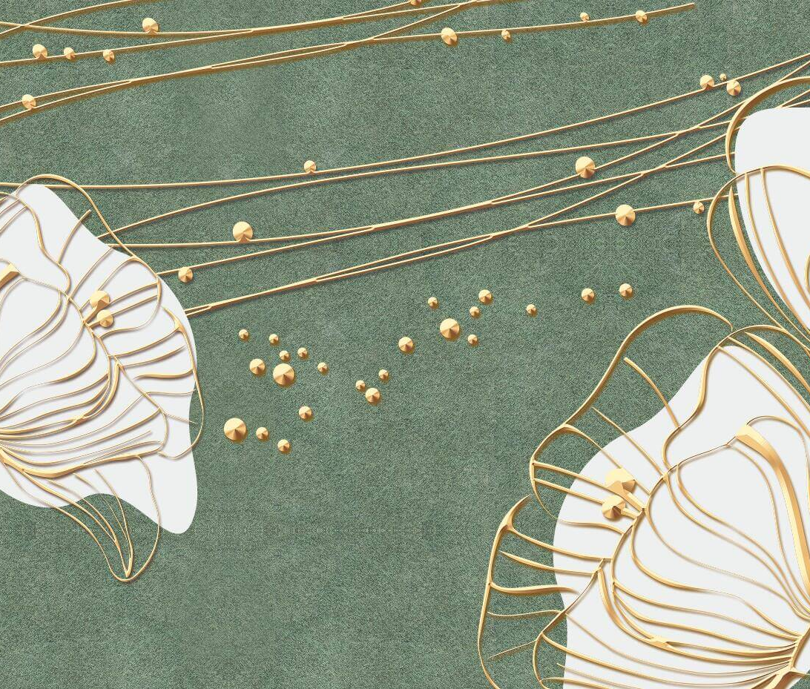
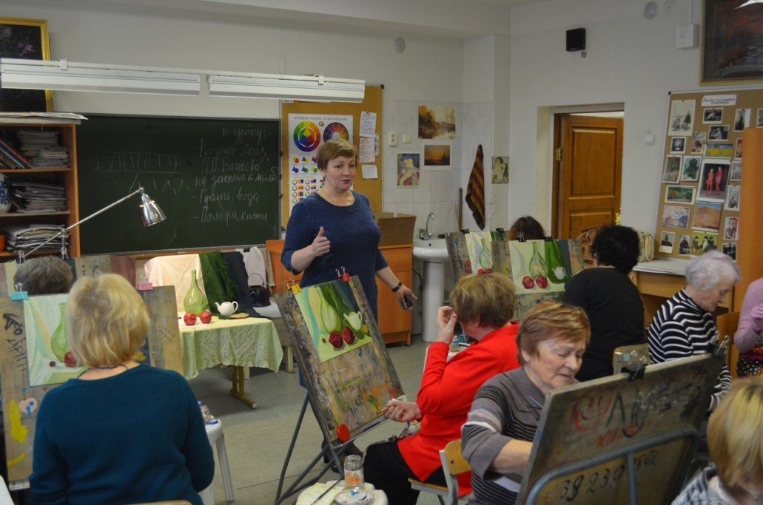
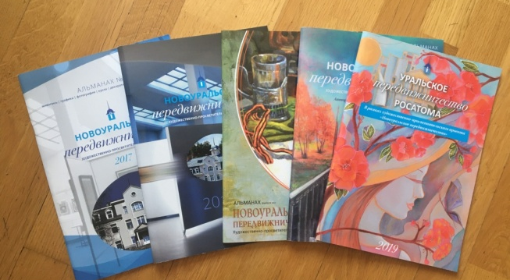
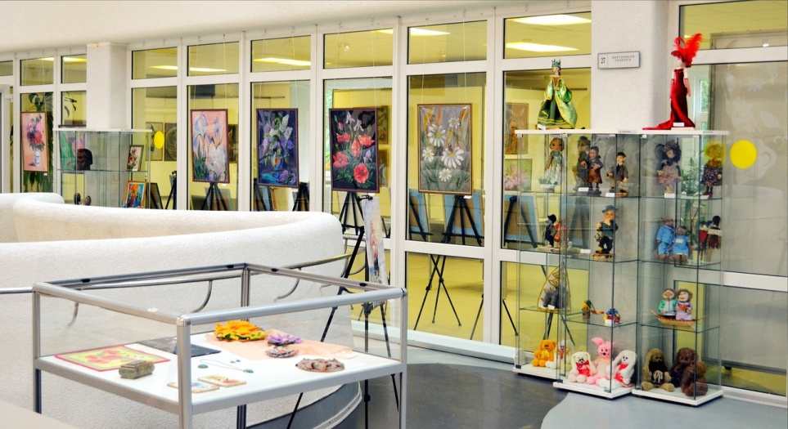
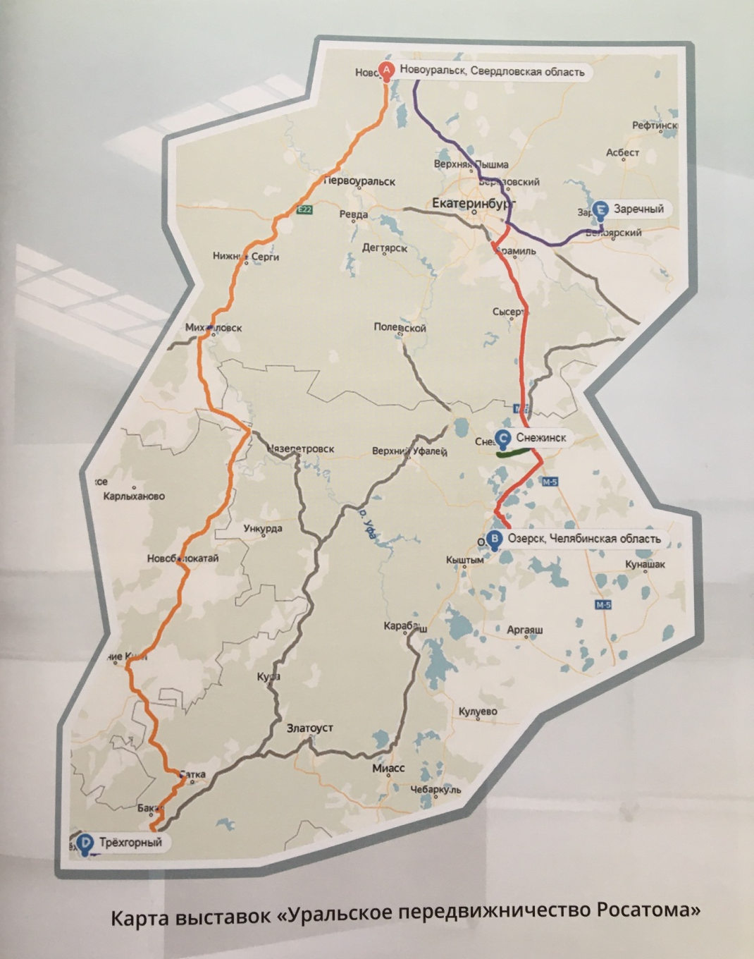
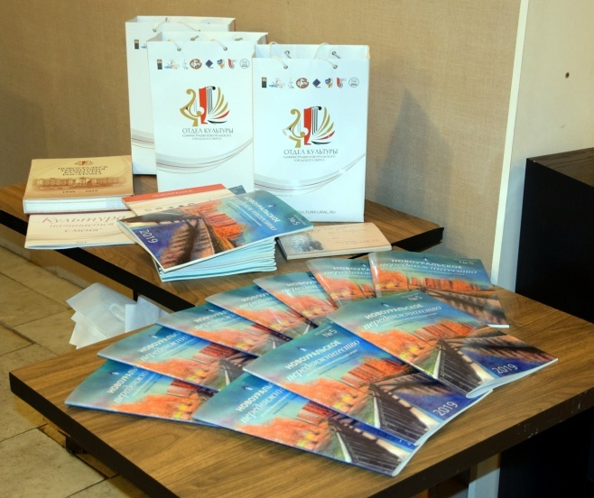
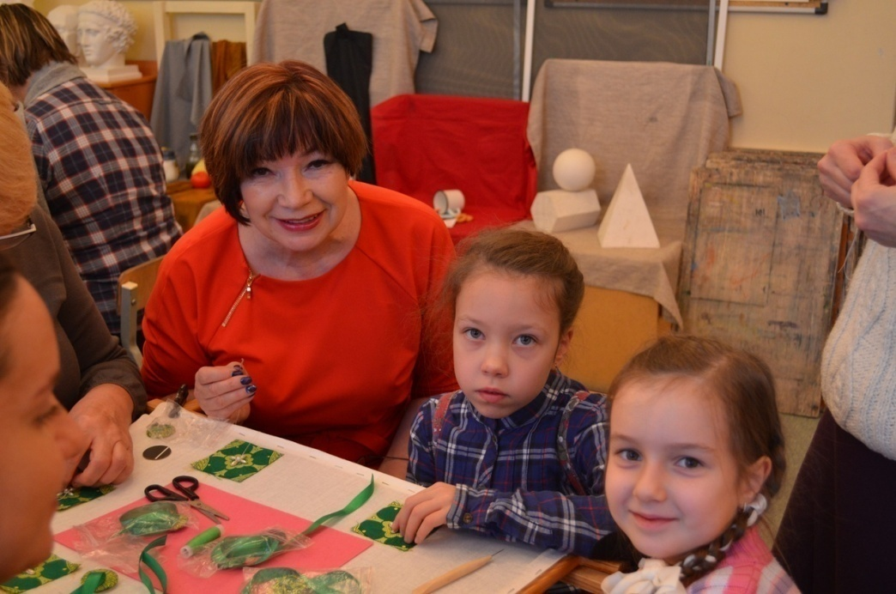
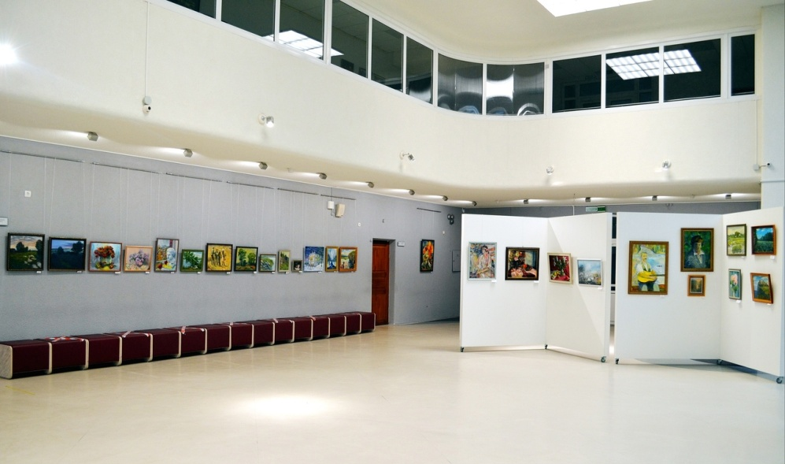
Проект реализуется по нескольким направлениям
Проведение мастер-классов для жителей НГО
Проведение выставок передвижников в городах Свердловской и Челябинской областей
Проведение выставок передвижников в ДХШ г. Новоуральска
Издание ежегодных альманахов-каталогов с работами участников
4
Notes:
4.

Slide 5
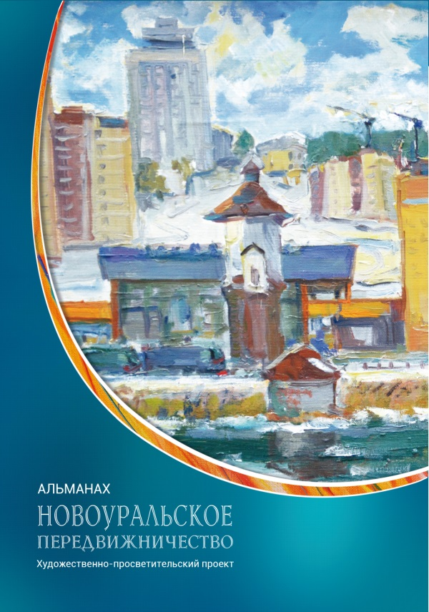


Альманахи Новоуральского передвижничества

Slide 6
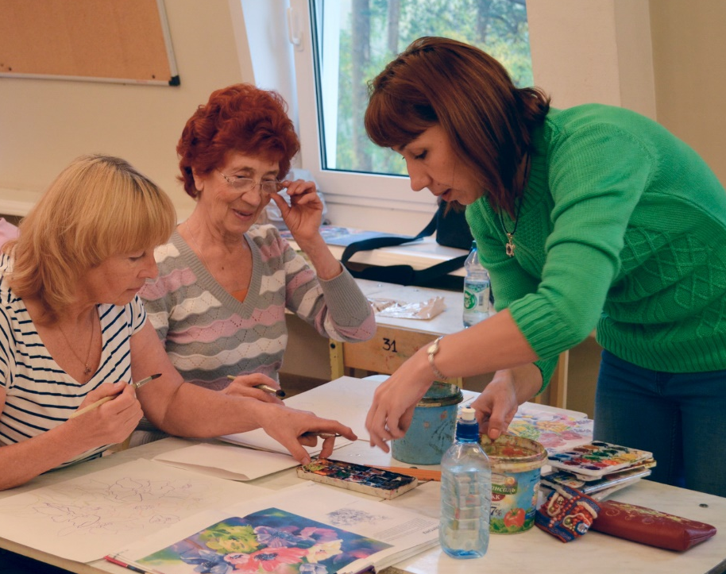
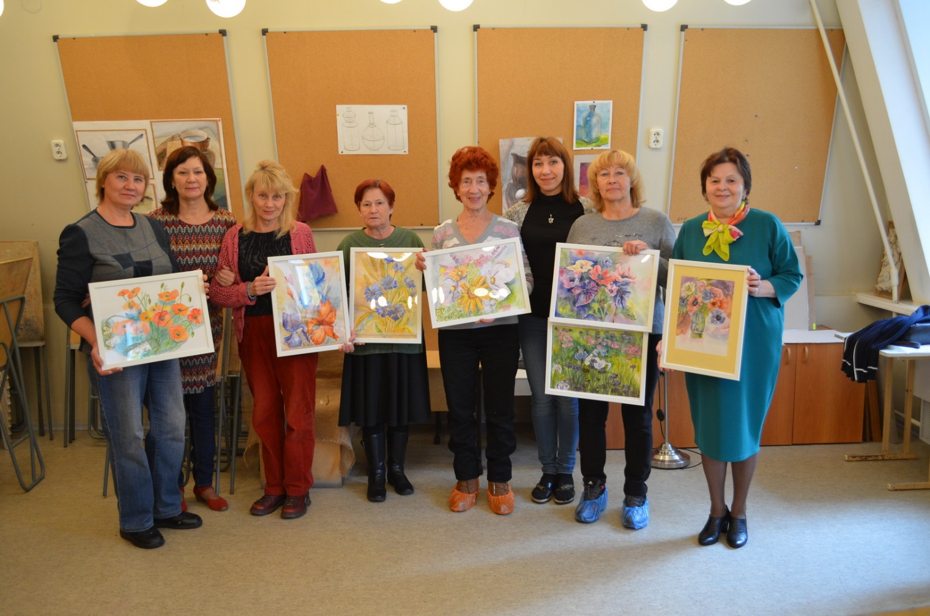
Акция «рубенс после пятидесяти» в рамках проекта «новоуральское передвижничество»

Slide 7
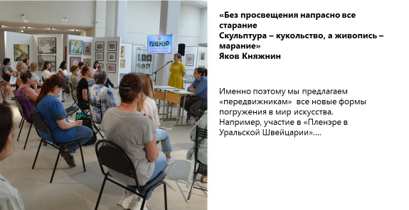

Slide 8
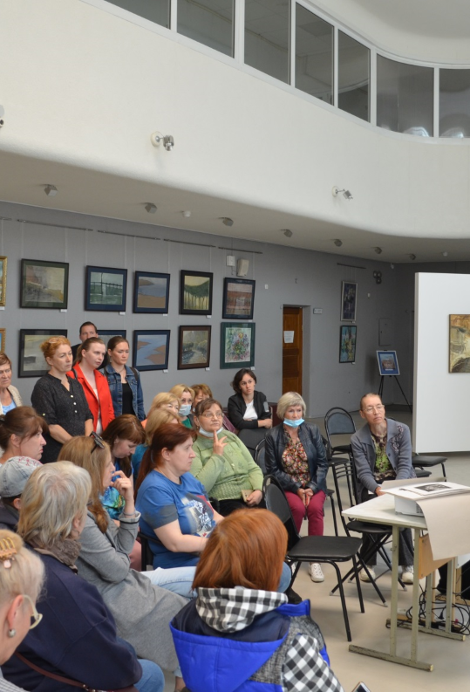
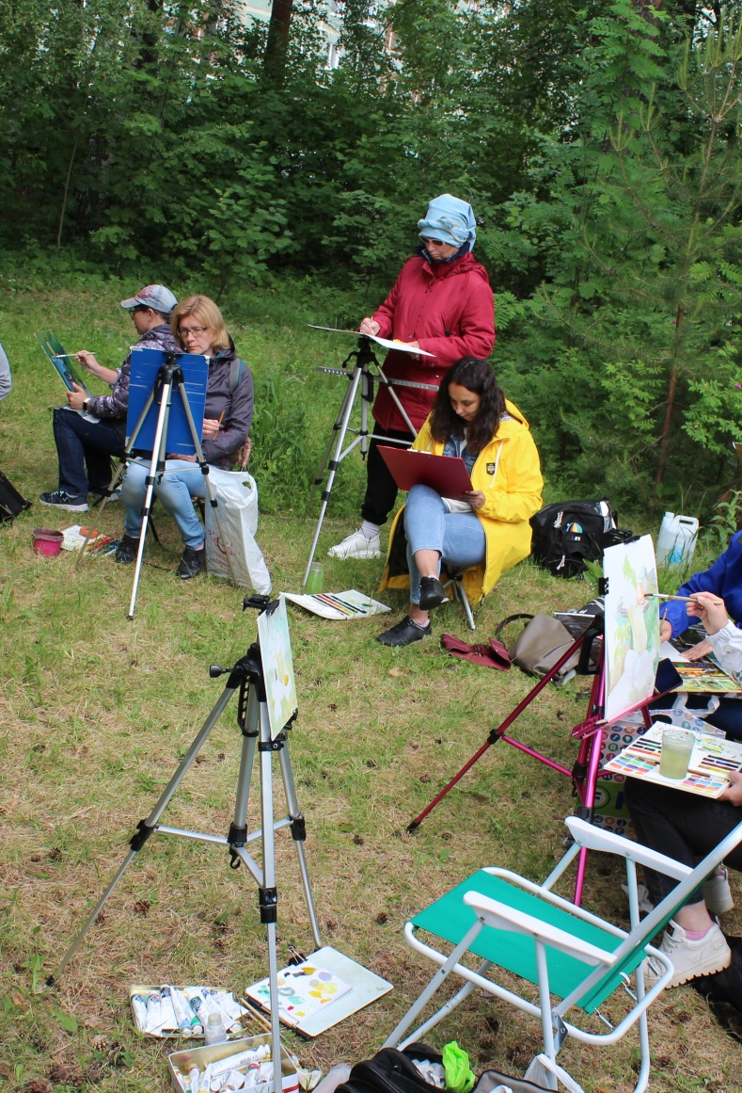
Начиная с 2021 года, вместе с преподавателями ДХШ самодеятельные художники осваивают премудрости работы на пленэре под руководством специалистов СХУ им.И.Д.Шадра

Slide 9
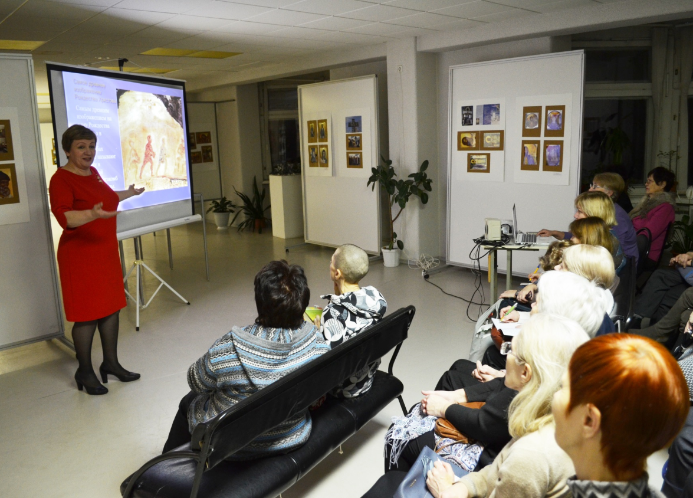
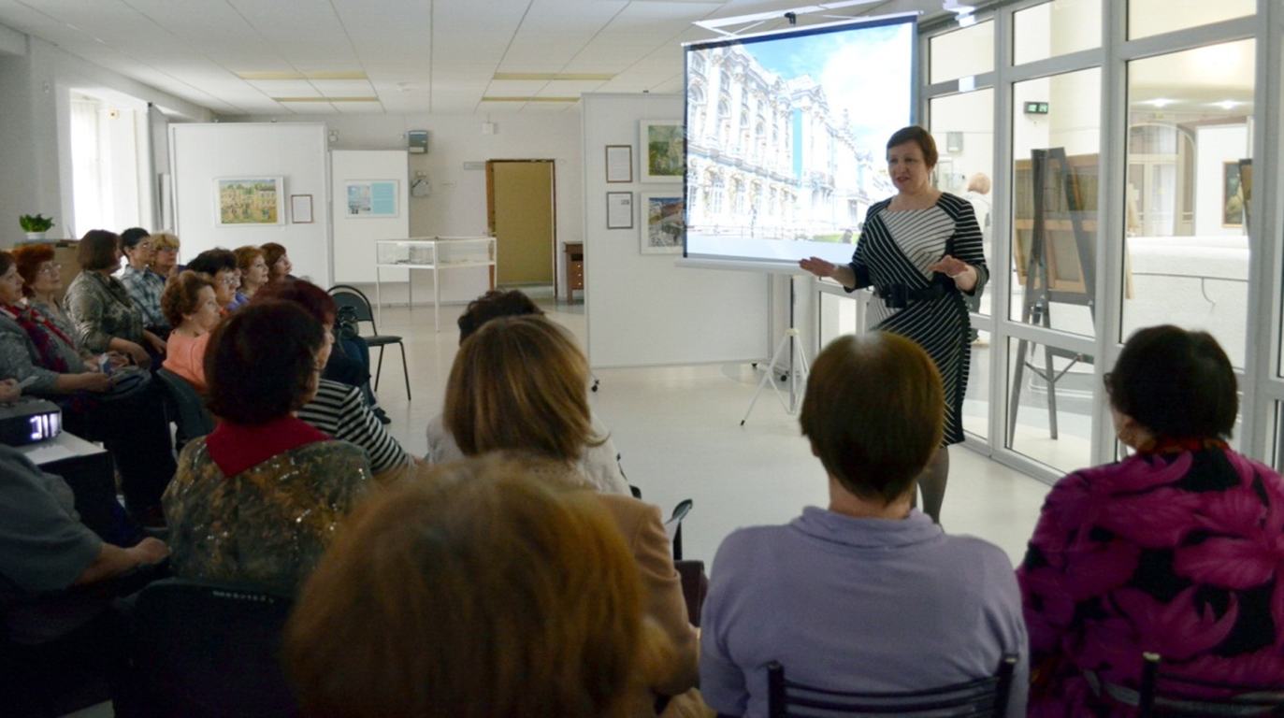
Посещают созданный при ДХШ Новоуральска Клуб любителей истории искусств…

Slide 10
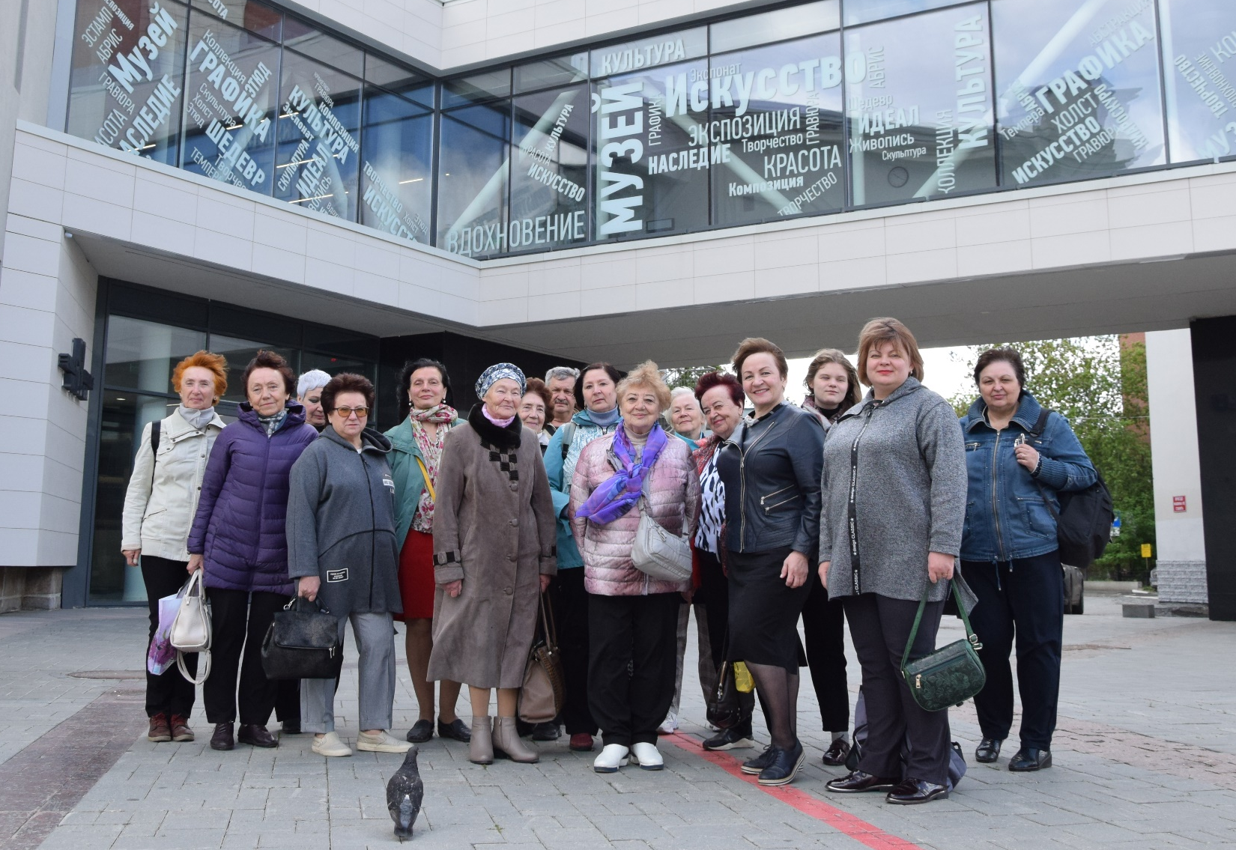
… и даже выезжают на музейную практику

Slide 11
Успешно развиваясь на протяжении двенадцати лет, проект вовлекает в орбиту своего творческого влияния все больше талантливых новоуральцев.
Выставки на различных площадках и в онлайн-пространстве, «Арт-мастерские» и музейные практики, уроки в группах для взрослых и участие в пленэрах – все это помогает сотням горожан проявить свои способности и совершенствовать мастерство.

Slide 12
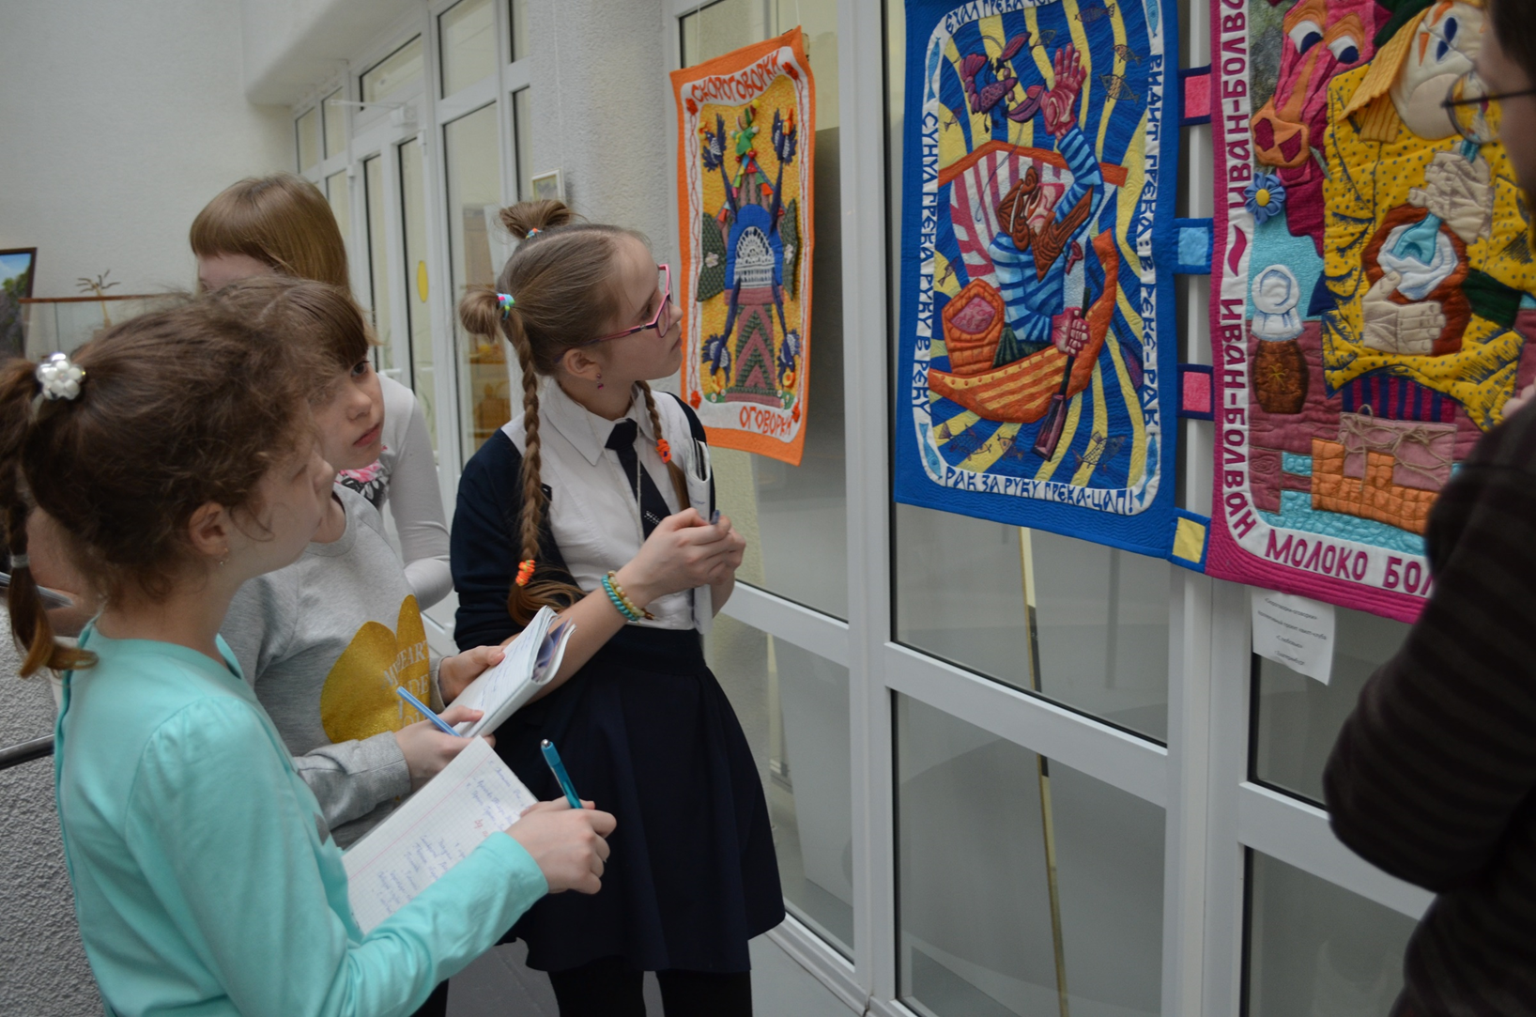
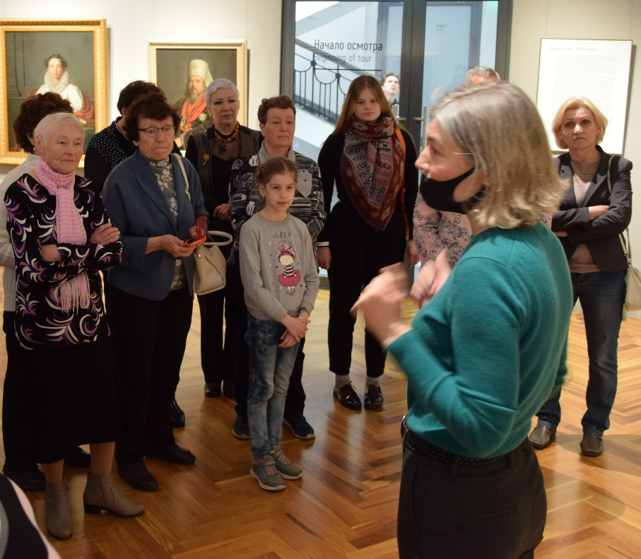
Таким образом, проект «Новоуральское передвижничество» решает сразу несколько задач:
- сохраняет культурное наследие,
- способствует творческой реализации жителей города,
- выстраивает культурное взаимодействие поколений,
- помогает в организации основной, образовательной деятельности школы

